Slide 1
Fahrtenbuch-App
Martin, Nuno, Felix
Notes:
1

Slide 2
Themen
Zielsetzung
Implementierung
Probleme
Mögliche Erweiterungen
2
Notes:
2

Slide 3
Zielsetzung
Notes:
4

Slide 4
Anforderungen
Manuelle Eingabe von Fahrten:
- Distanz
- Datum
- Kategorie
Eingabe von Ausgaben:
- Betrag
- Datum
- Kategorie
- Buchungsintervall
GPS-Fahrtenerkennung:
- Aktivierung über Bluetooth Beacon
- Tracking bis Verbindung getrennt
- Automatisches Eintragen der Fahrt
Anzeigen von Statistiken:
- Evaluation von Fahrtverhalten
- Analyse von laufenden Kosten
1
2
3
4
9
Notes:
9

Slide 5
Organisation
Arbeitsschritte
Arbeitsteilung
Frameworks
Manuelle Fahrten- und Ausgabenerstellung + Anzeige erstellen als Grundlage
Anbindung an Datenbank
Anzeige von Statisitk, mit ausgewählten SQL-SELECTs
Automatische Fahrtenerkennung mit GPS
GUI-Fragmente wurden aufgeteilt.
Datenbank-Beauftragter wurde genannt. Java Methoden für Datenbank-Manipulation wurden dann implementiert.
Fahrtenerkennung auch alleine Programmieren
Benutzt wurde Java
Für die GPS-Sachen wurde Google‘s FusedLocationProvider und die Maps API benutzt – „API Key“ wurde benötigt
Für die Versionsverwaltung: git mit GitHub. Keine Mergeprobleme, da klare Aufgabentrennung
11
Notes:
11

Slide 6
Implementierung
Notes:
4

Slide 7
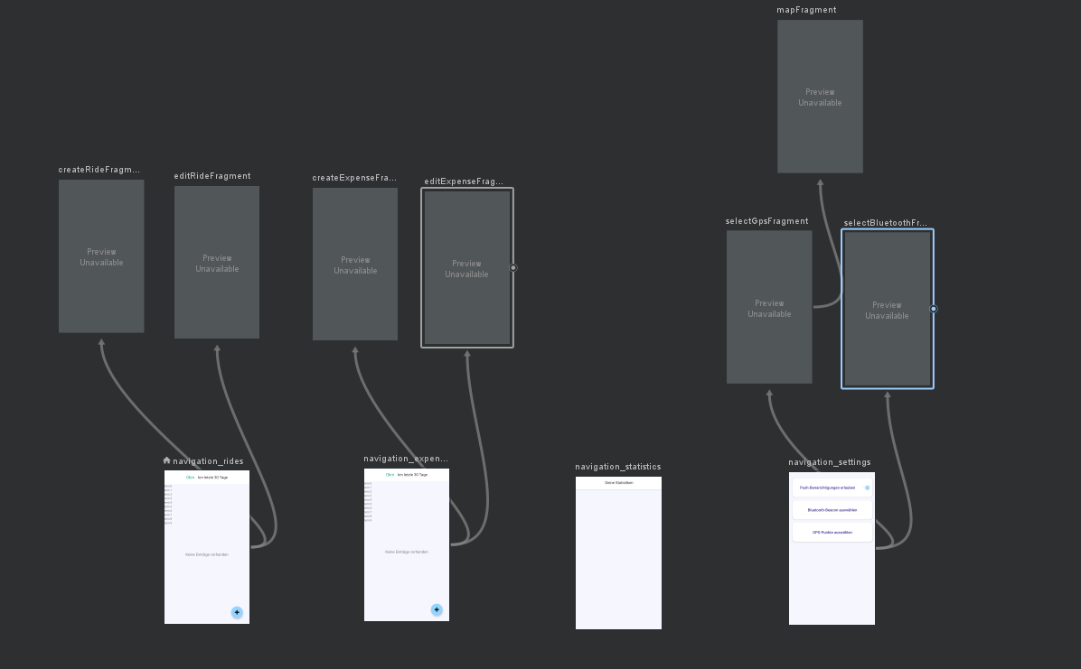
GUI
Navigation
Layout
Die Navigation erfolgt mittels einer NavBar in einer einzigen Activity.
Seiten sind Fragments
Farbpalette mit Primär- und Sekundärfarbe wurde als Theme erstellt
Design mit vielen CardViews, für bessere Hervorhebung von GUI-Elementen
10
Notes:
10

Slide 8
Fahrtenerkennung
Damit im Hintergrund nicht immer ein Service für die Erkennung von Fahrten laufen muss, wurde ein Broadcast Receiver auf Bluetooth Events angemeldet.
Bei Verbindung mit dem ausgewählten Bluetooth Beacon wird ein Foreground Service mit Benachrichtigung gestartet
Für das erkennen der Kategorie mittels Google Geofence gab es paar Schwierigkeiten, da für die API-Calls Gebühren verlangt werden. Das Grundgerüst aussen rum wurde jedoch implementiert.
7
Notes:
7

Slide 9
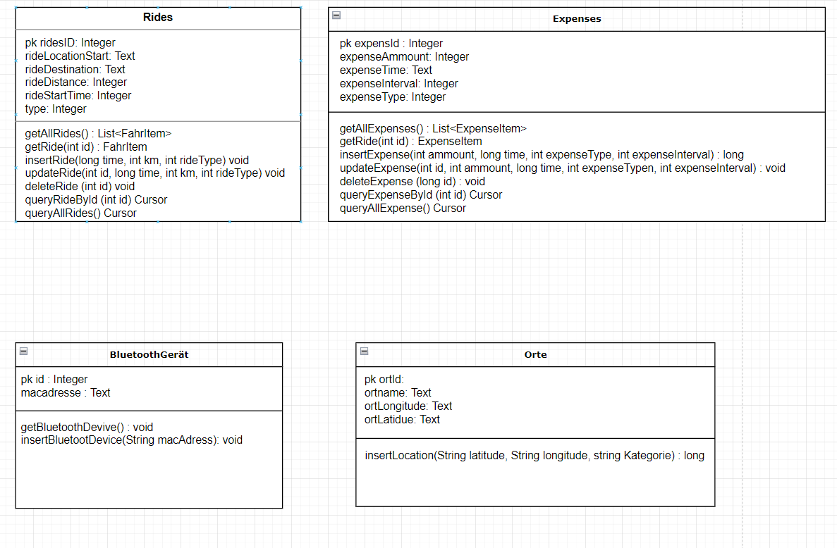
Datenbank
Die Datenbank wurde mit SQL Lite 3
realisiert.
4 Tabellen, zu den Fahrten, Ausgaben
Bluetooth-Geräte und Standorte.
Liefert Daten für die Statistiken.
3
Notes:
3

Slide 10
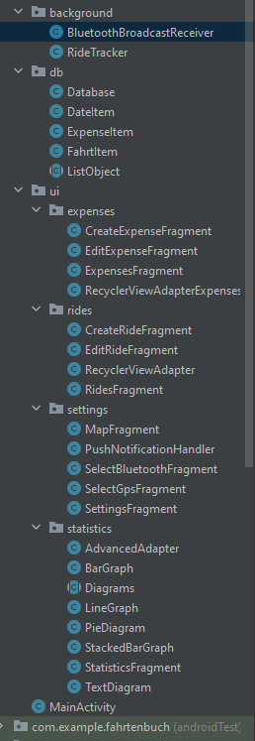
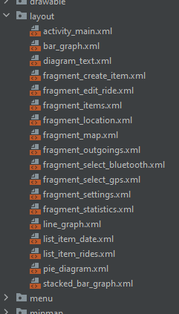

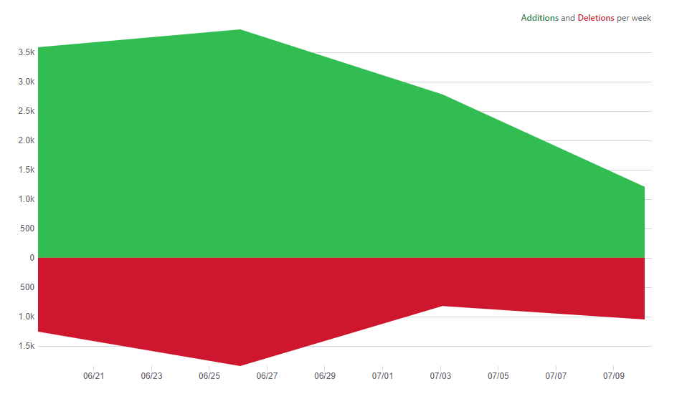
Programmierung
Insgesamt 29 Java Klassen
18 layout.xml Dateien
111 commits
3
Notes:
3

Slide 11
Probleme
Notes:
4

Slide 12
Probleme
Da Android sehr unterschiedliche Restriktionen auf Bluetooth, GPS und Benachrichtigungen, je nach Android Version hat, haben wir die App nur ab API 29 freigeschaltet.
3/9/20XX
3
Notes:
3

Slide 13
Mögliche Erweiterungen
Notes:
4

Slide 14
Erweiterungen
Themes
Kompatibilität
Startseite
Sehr einfach, da nur die Theme.xml Datei mit passenden Farben bestückt werden muss.
Kompatible Android Versionen etwas erweitern auf mindestens 90% aller Geräte
Design auch auf andere Maße reactive machen
Abfragen aller Berechtigungen
Eingabe Kilometerstand
Möglichkeit anderes Auto auszuwählen
11
Notes:
11

Slide 15
Vielen Dank!
13
Notes:
13

